Slide 1

간식 뭐 먹지?
1팀 김두영 김민수 박지민 이승우

Slide 2
목차
팀원 정보
기술/시장 조사
구현내용
향후계획
협업 내용

Slide 3

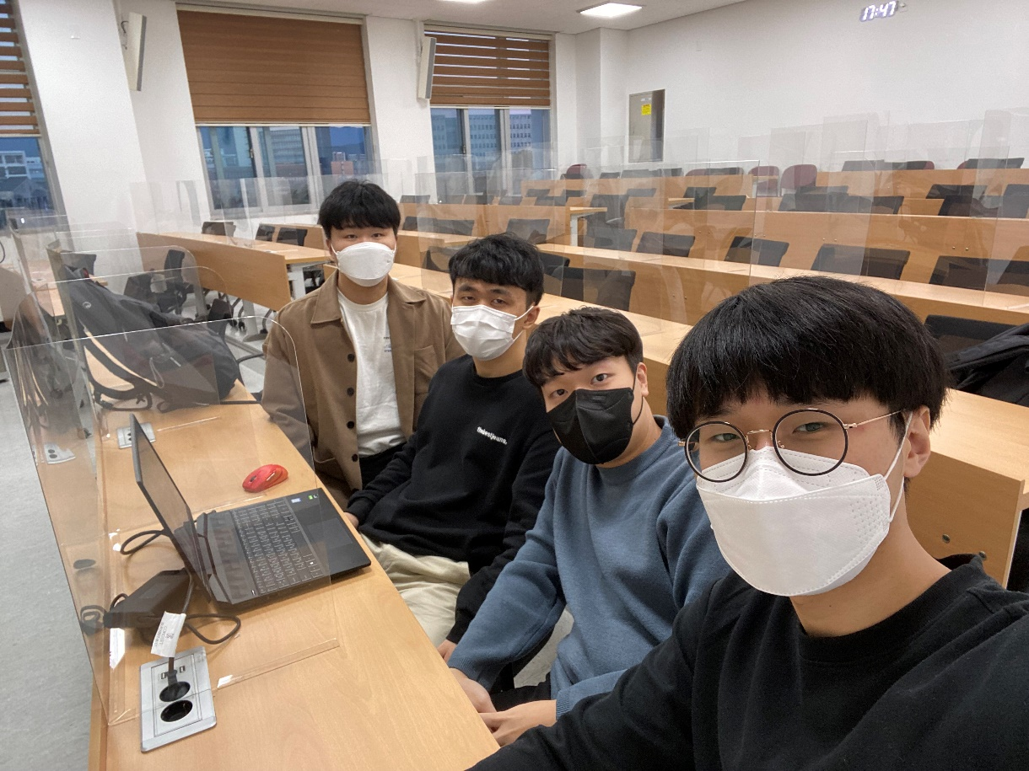
< 김민수 > 팀장, 컴퓨터학부
: 프로젝트 관리, 기능구현
< 김두영 > 팀원, 컴퓨터학부
: UI구성, 기능구현
< 박지민 > 팀원, 컴퓨터학부
: 지도 API 이용, 기능구현
< 이승우 > 팀원, 컴퓨터학부
: UI구성, 기능구현
팀 구성
01.
팀원정보
01 팀원정보
02 기술/시장 조사
03 구현내용
04 향후계획
05 협업내용
Notes:
서버, 클라이언트

Slide 4

시장 조사
02.
기술/시장 조사
< 기존 앱과의 차이점 >
가게주인이 직접 노점을 등록함으로써, 신뢰성 있는 메뉴정보를 제공한다.
메뉴에 대한 가격,사진등의 정보를 확인할 수 있다.
실시간으로 노점의 영업유무를 확인가능
01 팀원정보
02 기술/시장 조사
03 구현내용
04 향후계획
05 협업내용
Notes:
서버, 클라이언트

Slide 5


기술 조사
02.
기술/시장 조사
< 구글 map api >
노점등록 및 확인을 위해 사용
200$/월까지 무료제공
< 구글 firebase >
사용자 정보(노점,메뉴 등)의 데이터를 저장하기 위해 사용
일정 사용량 까지 무료제공
01 팀원정보
02 기술/시장 조사
03 구현내용
04 향후계획
05 협업내용
Notes:
서버, 클라이언트

Slide 6


서비스 구조
03.
구현내용
영업중인 노점확인
소비자
노점정보확인, 북마크 관리
01 팀원정보
02 기술/시장 조사
03 구현내용
04 향후계획
05 협업내용
노점 등록, 메뉴 관리
가게주인
Notes:
서버, 클라이언트

Slide 7
구현된 기능
03.
구현내용
< 고객 >
회원가입 및 로그인을 할 수 있다.
지도에서 근처의 노점정보를 알 수 있다.
현재 운영중인 노점의 메뉴를 검색 할 수 있다.
노점을 북마크에 등록 할 수 있다.
< 가게 주인 >
회원가입 및 로그인을 할 수 있다.
노점의 정보를 관리할 수 있다.
판매하는 메뉴를 관리할 수 있다.
지도 현재위치에 노점을 영업시작 및 종료할 수 있다.
01 팀원정보
02 기술/시장 조사
03 구현내용
04 향후계획
05 협업내용
Notes:
서버, 클라이언트

Slide 8
회원가입 및 로그인을 할 수 있다.
03.
구현내용
01 팀원정보
02 기술/시장 조사
03 구현내용
04 향후계획
05 협업내용
Notes:
서버, 클라이언트

Slide 9
지도에서 근처의 노점정보를 알 수 있다.
03.
구현내용
01 팀원정보
02 기술/시장 조사
03 구현내용
04 향후계획
05 협업내용
Notes:
서버, 클라이언트

Slide 10
현재 운영중인 노점의 메뉴를 검색 할 수 있다.
03.
구현내용
01 팀원정보
02 기술/시장 조사
03 구현내용
04 향후계획
05 협업내용
Notes:
서버, 클라이언트

Slide 11
노점을 북마크에 등록 할 수 있다.
03.
구현내용
01 팀원정보
02 기술/시장 조사
03 구현내용
04 향후계획
05 협업내용
Notes:
서버, 클라이언트

Slide 12
노점의 정보 및 메뉴를 관리할 수 있다.
03.
구현내용
01 팀원정보
02 기술/시장 조사
03 구현내용
04 향후계획
05 협업내용
Notes:
서버, 클라이언트

Slide 13
지도 현재위치에 노점을 영업시작 및 종료할 수 있다.
03.
구현내용
01 팀원정보
02 기술/시장 조사
03 구현내용
04 향후계획
05 협업내용
Notes:
서버, 클라이언트

Slide 14
향후 계획
04.
향후계획
< 기능 관련 >
고객은 북마크 된 노점이 등록되면 알림을 받을 수 있다.
고객은 노점주인에게 예약알림을 보낼 수 있다.
< 기타 >
코드 및 ui 정리
play store 출시
01 팀원정보
02 기술/시장 조사
03 구현내용
04 향후계획
05 협업내용
Notes:
서버, 클라이언트

Slide 15
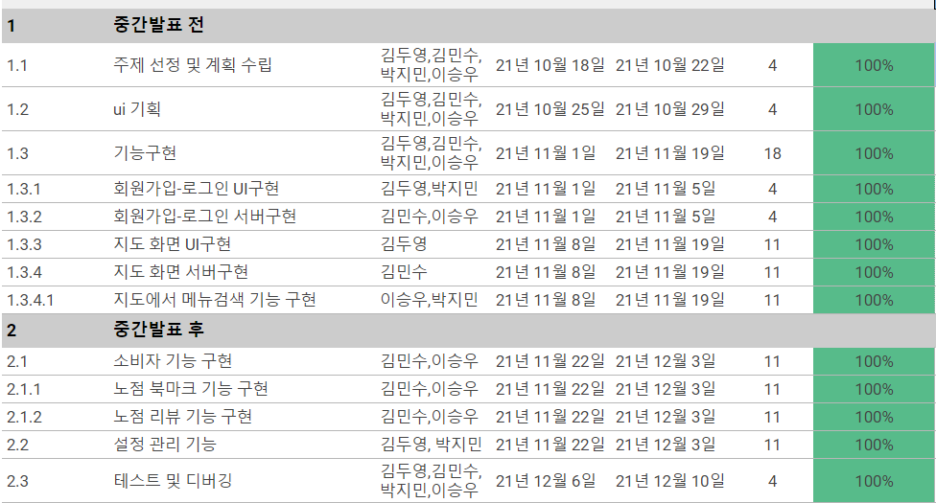
간트 차트
05.
협업내용
01 팀원정보
02 기술/시장 조사
03 구현내용
04 향후계획
05 협업내용
Notes:
서버, 클라이언트

Slide 16
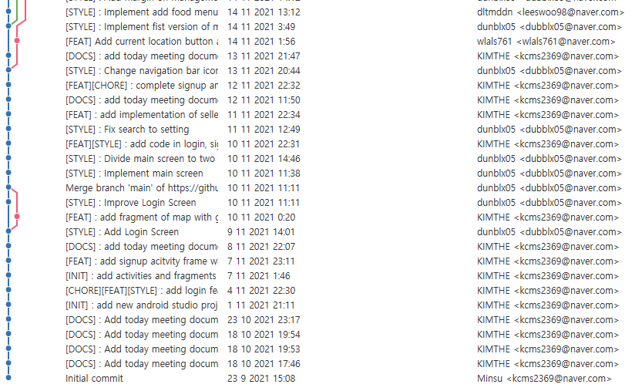
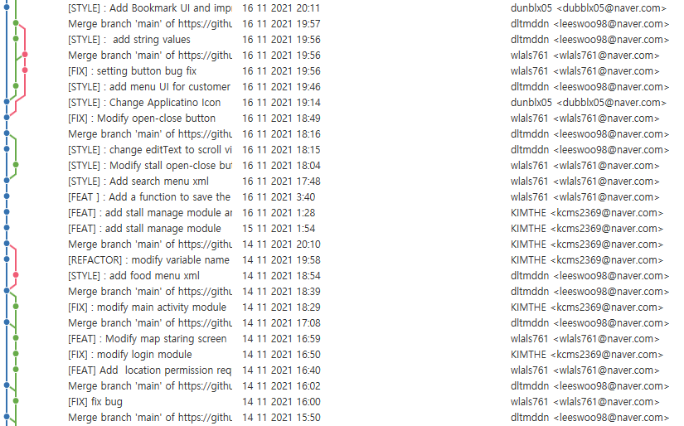
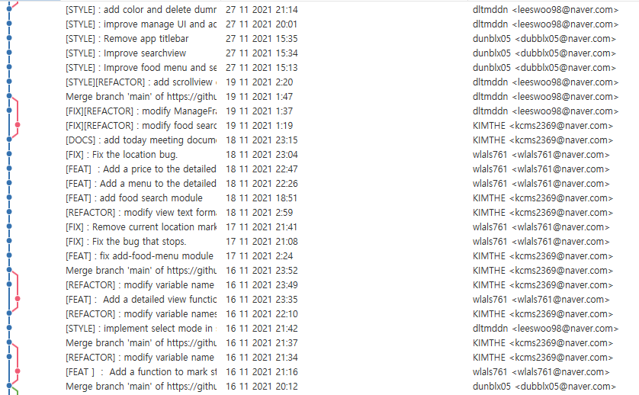
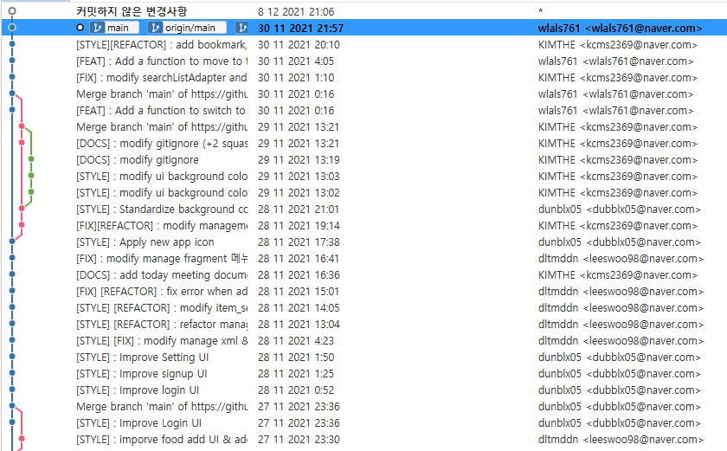
GIT 이용
05.
협업내용
< git convention >
- Base Structure
#{issue_number} [TYPE] : subject
body(optional)
footer(optional)
- TYPE
FEAT: 새로운 기능 개발
FIX: 버그 수정
DOCS: 문서 수정/추가
STYLE: 스타일(xml file) 코드 변경
REFACTOR: 리팩토링
CHORE: Gradle이나 설정 세팅할 때
01 팀원정보
02 기술/시장 조사
03 구현내용
04 향후계획
05 협업내용
Notes:
서버, 클라이언트

Slide 17
링크
05.
협업내용
< 유튜브 시연영상 >
ㅇ
01 팀원정보
02 기술/시장 조사
03 구현내용
04 향후계획
05 협업내용
< 깃허브 >
https://github.com/KIMTHE/KNU-MAP1-20212-Team01
Notes:
서버, 클라이언트

Slide 18

참고자료
-https://m.blog.naver.com/PostList.nhn?blogId=1n_out - ppt템플릿
https://github.com/KIMTHE/KNU-MAP1-20212-Team01- 깃허브
https://docs.google.com/spreadsheets/d/1NIOKkvimLdRiX4SEPnec7ZIy3rl9CCzilnVnqP7cev4/edit#gid=1115838130 - WBS
https://www.flaticon.com/ - 이미지

